Slide 1
电位差导致的发黑漏镀
汇报人：程海

Slide 2
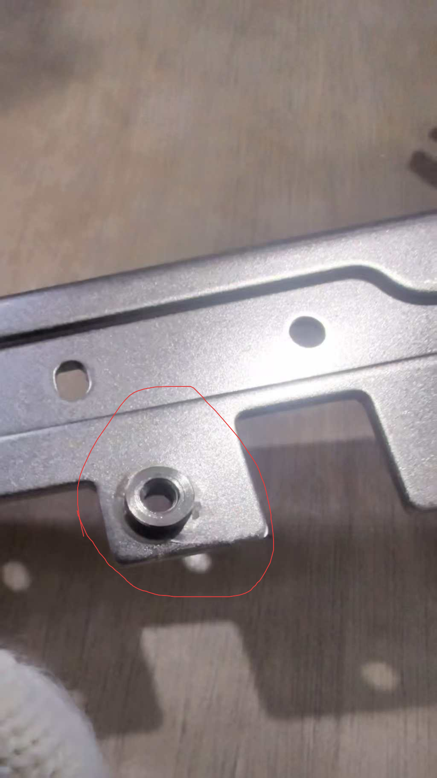
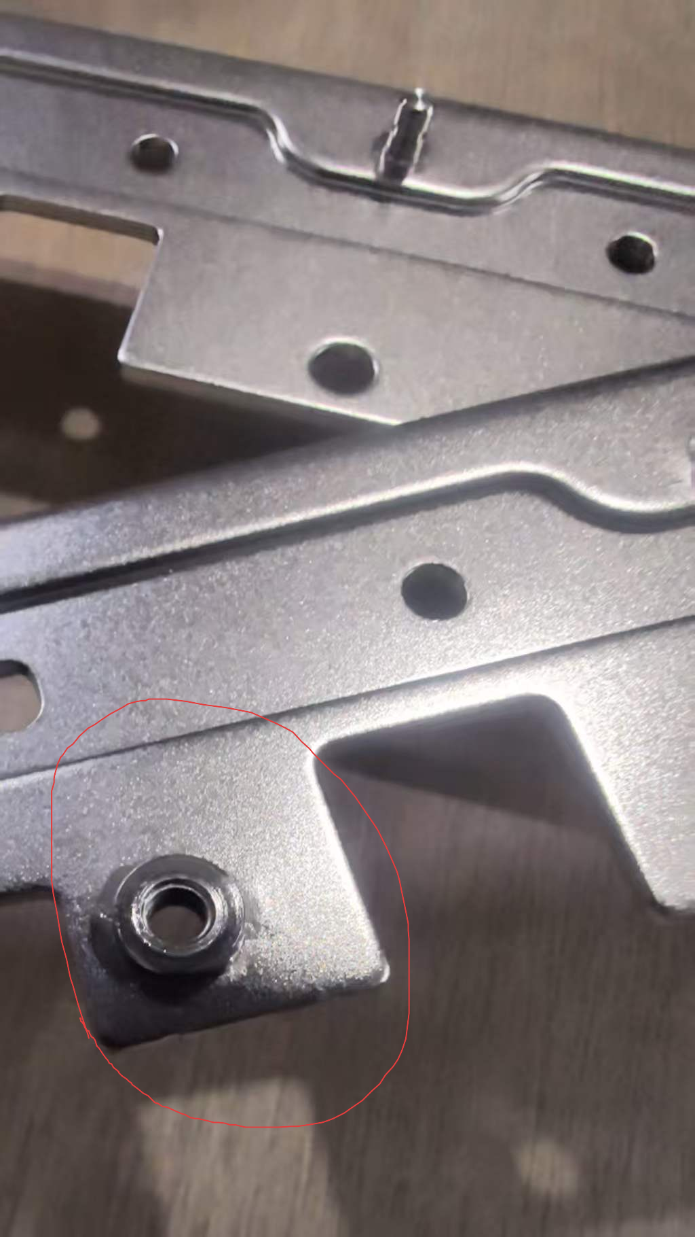
问题描述
铁基材和不锈钢的铆钉（镀过化学镍之后再铆合）结合，结合位置在化学镍之后产生发黑、漏镀，脱皮的现象。

Slide 3
问题分析
不锈钢的铆钉和铁基材之间存在电位差
铁的电极电位为-0.447 伏。
不同的不锈钢电极电位在-0.2到0伏之间。
这就会造成不锈钢铆钉和铁基材之间存在一个电位差，形成一个微电场。导致不锈钢和基材结合的位置不容易上镀，即使是上镀了结合力也比较差。
尤其是当我们的药水中存在大量的金属光亮剂时，镍的沉积变得更加困难所以更容易发黑、漏镀

Slide 4

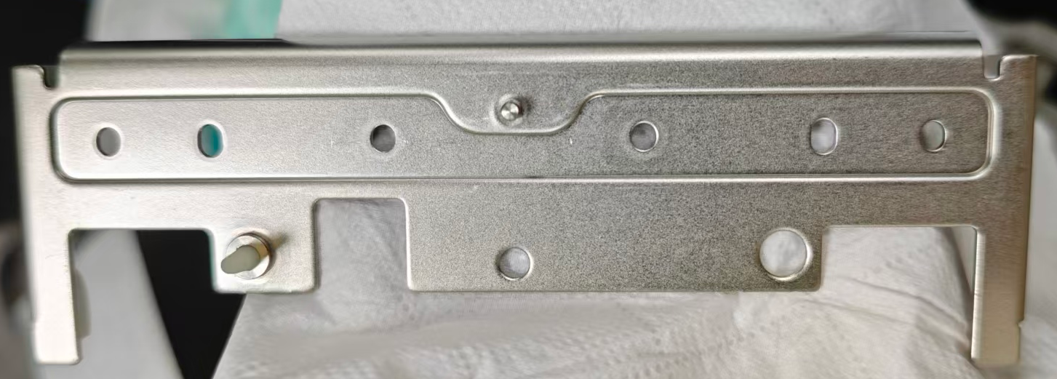
解决方法
采用金属光剂低的药水，活性更强，上镀更容易
01.
打一层铜底或者是镍底再来镀化学镍
02.
如果对光亮度有要求，就采用光剂低的药水打底，然后再接一层光剂较高的化学镍镀层。
03.

Slide 5
感谢观看
Thank you
汇报人：程海

